Slide 1
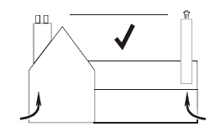
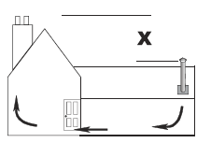
ارتفاع دودكشها
در صورت نصب چند دستگاه گازسوز در يك محيط بايد ارتفاع دودكش ها يكسان باشد تا از فشار معكوس روي هر يك از آنها جلوگيري شود .

Slide 2
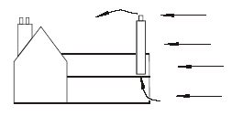
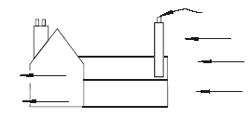
تاثيرات باد
تاثيرات باد بر جريان دودكش اجتناب ناپذير است . بنابراين در نصب دستگاههاي گازسوز بايد اين تاثيرات در نظر گرفته شود . به عنوان مثال در صورت نصب دريچة تهويه در طرفي كه باد غالب مي وزد بدليل ايجاد فشار مثبت در داخل مشكلي ايجاد نمي شود ولي در صورتيكه دريچة تهويه در جهت ديگر باشد بدليل ايجاد پديدة جدايش جريان و ايجاد ناحية كم فشار عملا ونت تهويه ، محل خروج هوا از داخل محيط شده و در دودكش برگشت جريان را داريم .

Slide 3
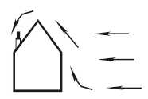
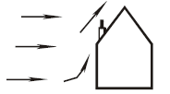
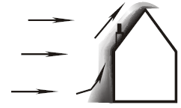
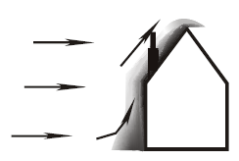
تاثيرات باد
مجموع عواملي چون جهت وزش باد و موانعي كه سر راه آن قرار دارد مي تواند تاثيرات متفاوتي روي دودكشها داشته باشد . به عنوان مثال در دو تصوير اول اينگونه به نظر مي آيد كه اگر دودكش به سمت باد باشد عمل مكش بهتر انجام مي پذيرد ولي در دو شكل بعد كه نواحي فشار رسم شده است ديده مي شود كه شيب سقف يك ناحية پرفشار را ايجاد كرده است كه عملا در خروج دود اختلال ايجاد مي كند.

Slide 4
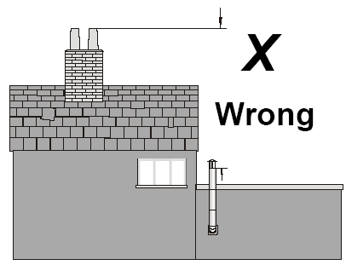
نصب روبرو به چند دليل ايراد دارد :
تفاوت ارتفاع دو دودكش مي تواند موجب برگشت جريان شود .
پنجره به خروجي دودكش نزديك است كه علاوه بر امكان ورود دود به داخل ، در هنگام باز بودن پنجره امكان ايجاد فشار منفي حول دستگاه وجود دارد .
در صورت وزش باد از راست به چپ بدليل ايجاد ناحية پر فشار امكان برگشت جريان و يا ايجاد سكون در دود كش وجود دارد .
در صورت وزش باد از چپ به راست بدليل اغتشاش و چرخش جريان و ايجاد ناحية كم فشار باز هم خروج دود به راحتي انجام نمي پذيرد .

Slide 5
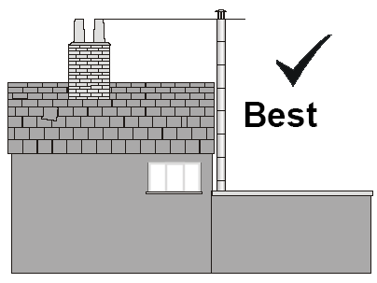
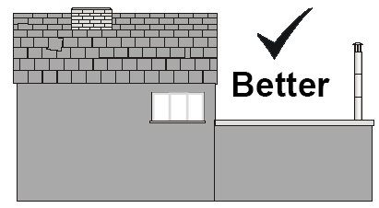
تاثيرات باد
دو نصب ديگر از مثال قبل را مشاهده مي كنيد .

Slide 6
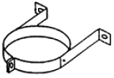
دودكش روكار
هر وسيله گاز سوز بايد داراي يك دودكش مجزا و مجهز به كلاهك باشد
استفاده از حداكثر 2 زانوئي 90 درجه مجاز مي‌باشد
دودكش وسايل گازسوز در محل عبور از شيشه پنجره‌ها نبايد مستقيماً با شيشه در تماس باشد زيرا در چنين صورتي امكان شكستن شيشه در اثر حرارت و افتادن دودكش وجود دارد
دودكشها بايد توسط بست مناسب به ديوار محكم گردند
انتهاي دودكشها بايد حداقل 60 سانتيمتر از بلندترين قسمت ساختمان بالاتر باشد
در صورتيكه ارتفاع دودكش فلزي بيشتر از 3 متر باشد، جدار بيروني آن ميبايد عايق گردد

Slide 7
دودكش انعطاف پذير Flexible
1- به عنوان لايه دودكش 2- به عنوان رابط دودكش

Slide 8
ضرورت استفاده از لايه دودكش در دودكشهاي ساختماني
با توجه به افزايش راندمان وسايل گازسوز و متعاقب آن كاهش دماي محصولات احتراق , در صورت عبور از دودكش بزرگتر از اندازه و همچنين سرد , دماي گازهاي خروجي به زير نقطه شبنم رسيده و گازهاي اسيدي بر روي سطح داخلي دودكش ساختماني چگاليده مي‌شوند كه در ماههاي زمستان مصالح مرطوب متناوباً يخ زده و گرم شده و باعث ايجاد ترك و فرسايش در دودكش و نشت محصولات احتراق به فضاي داخل مي‌گردد

Slide 9
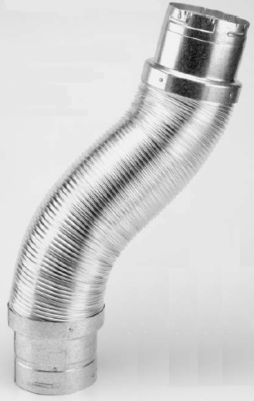
رابط انعطاف پذير
رابط خروجي وسيله گازسوز را به دودكش ساختمان وصل مي‌كند
انواع :
1- رابط انعطاف‌پذير تك لايه 2- رابط انعطاف‌پذير دولايه

Slide 10
نكات مهم در استفاده از رابط انعطاف‌پذير
عدم عبور از ديوار، سقف، كف و سقف كاذب
حداقل فاصله 5/2 سانتيمتر تا مواد قابل اشتعال
پرهيز از خمهاي غير ضروري و خمهاي با زاويه بيشتر از 90 درجه و ايجاد خمهاي نرم و بدون شكست
از جنس آلومينيوم و حداقل ضخامت 3/0 ميليمتر
اتصال توسط پيچ يا پرچ به خروجي وسايل گازسوز

Slide 11
دودكش وسايل گازسوز فن دار

Slide 12
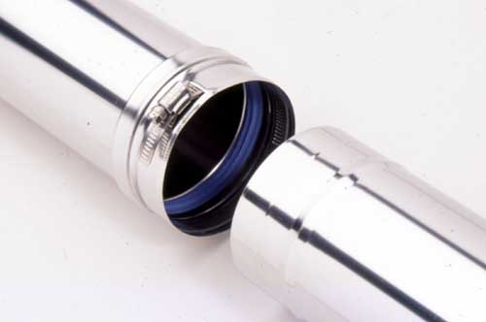
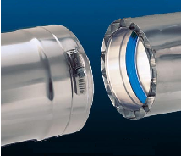
انواع دودكش فشار مثبت
دودكش تك جداره
براي مصارف خانگي
دودكش دوجداره
براي مصارف صنعتي و تجاري

Slide 13
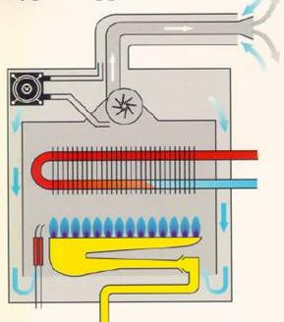
شرائط دودكش شوفاژ
اين شوفاژها را مي توان به سه طريق نصب كرد:
نصب به روش C -Type با دودكش/هواكش يكپارچه
نصب به روش C – Type با دودكش/هواكش جداگانه
نصب به روش-Type B22

Slide 14
دودكش افقي هم محور ( 100+60φ)
اندازه هاي مرجع براي طول دودكش
افت بار متناظر هر خم |  | قطر فلنج دود M (mm) | طول دودكش (متر)
° 90 | ° 45
85 سانتيمتر | 50 سانتيمتر | 44 | كمتر از 1
“ | “ | 46 | 1 تا 2
“ | “ | 49 | 2 تا 3
“ | “ | نصب نشده | 3 تا 25/4

Slide 15
دودكش / هواكش مجزا ( 80+80φ)
اندازه هاي مرجع براي طول دودكش
افت بار متناظر هر خم |  | قطر فلنج دودM (mm) | طول دودكش (متر)
° 90 | ° 45
85 سانتيمتر | 50 سانتيمتر | 44 | 5+5
“ | “ | 46 | 5+5 تا 10+10
“ | “ | 49 | 10+10 تا 15+15
“ | “ | نصب نشده | 15+15 تا 20+20

Slide 16
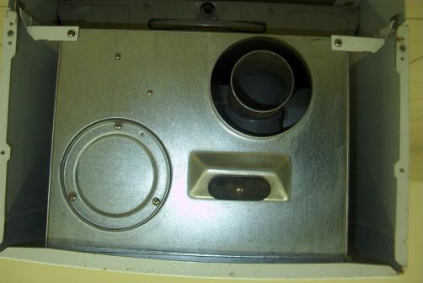
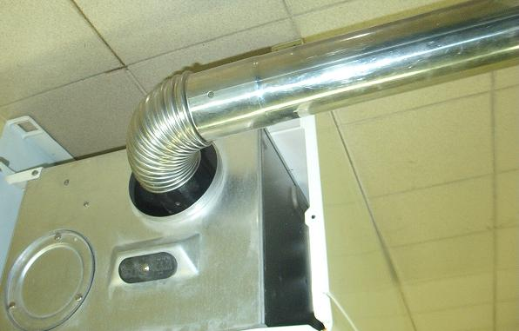
نصب به روش باز يا B22
اندازه هاي مرجع براي طول دودكش
افت بار متناظر هر خم |  | قطر فلنج دودM (mm) | طول دودكش (متر)
° 90 | ° 45
85 سانتيمتر | 50 سانتيمتر | 44 | تا 7
“ | “ | نصب نشده | 7 تا 25

Slide 17
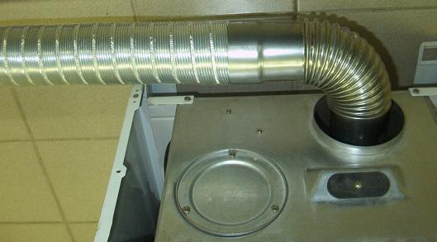
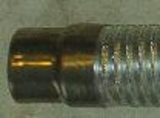
شرايط استفاده از دودكش انعطاف‌پذير
استفاده از قطر 60 دودكش انعطاف پذير ارائه شده توسط شركت صنعتي بوتان
دو سر دودكش بايد مجهز به رينگ استيل كه توسط سازنده نصب شده، باشد

Slide 18
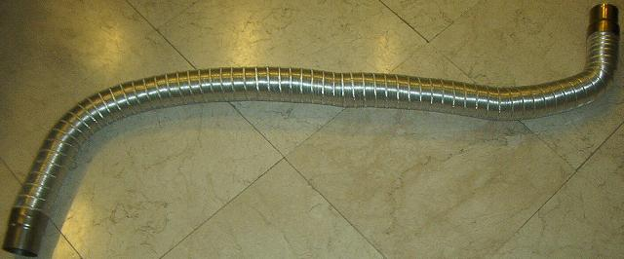
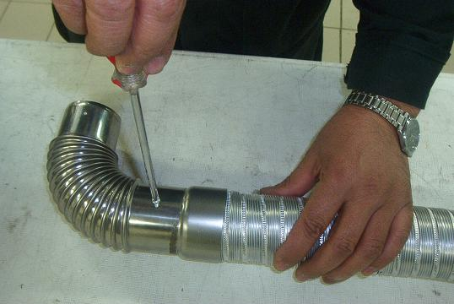
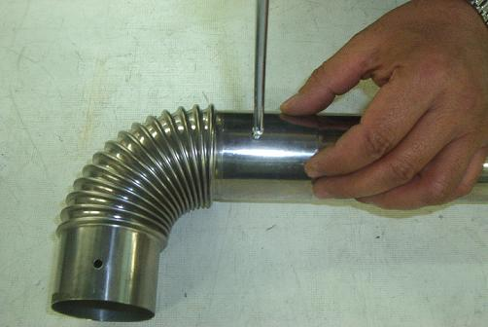
حداكثر طول بازشده 5/1 متر و بصورت يكپارچه و تنها يكعدد مي‌باشد
كليه اتصالات و قطعات بيروني دودكش بايد توسط پيچ يا پرچ جهت حصول اطمينان از عدم جداشدگي و ايجاد شكاف و نفوذ محصولات احتراق بهم ثابت گردند

Slide 19
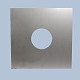
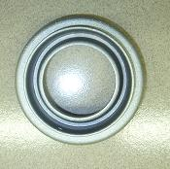
اطمينان از عدم تغييردودكش بويژه بخش انعطاف‌پذير آن توسط مشتري در آينده
انجام تست نشتي با كف صابون پس از انجام كار براي كليه درزها و اتصالات
اتصال به دودكش ساختمان با اوريفيس 60 ميليمتر
گچ كاري و درزبندي كامل محل اتصال دودكش بيروني به دريچه دودكش ساختمان

Slide 20
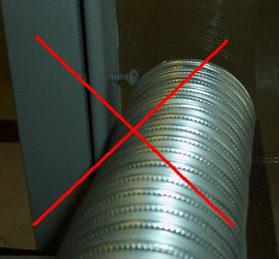
عدم عبور از خلال سقفهاي كاذب و جدار ديوارها و همچنين پرهيز از عبوردادن از اجسام تيز نظير شيشه
اطمينان از باز بودن مسير دودكش ساختمان و ايجاد مكش طبيعي در آن
عدم اجراي خمهاي بالاتر از 90 درجه
اجراي خمهاي نرم و بدون شكست و اجتناب از خمهاي اضافي

Slide 21
آیا استفاده از لوله های آکاردئونی برای دودکش مجاز است؟آیا استفاده از لوله های آکاردئونی برای دودکش مجاز است؟
خیر
زیرا بدنه(دیواره) این نوع دودکش ها استحکام کافی را ندارند و با گذشت زمان بر اثر حرارت و رطوبت احتمال سوراخ شدن وجود دارد.
به علت نبود قطعاتی که در هم قرار گیرد ،در این نوع دودکش ها، احتمال آببندی شدن در محل اتصال را بطور کامل ندارد و احتمال بازگشت محصولات احتراق به محیط زیاد است.
بدلیل نوع ساختار، این نوع دودکش با گذشت زمان شکل اولیه خود را از دست می دهد و به حالت آویزان درمی آید .همچنین احتمال ایجاد پیچ و خم های نامناسب در طول دودکش وجود دارد(u شکل) ضمناً وزن خود لوله آکاردئونی می تواند در درازمدت باعث خارج شدن آن از محل اتصال به دهانه دودکش های دیواری ومنجر به بازگشت محصولات احتراق به محیط شود.
افت فشار در این لوله ها زیاد است و تاثیر منفی در مکش سیال(دود) دارد
در بالای پشت بام آیا صرفاً، باید کلاهک اچ نصب شود یا استفاده از کلاهک تکی نیز مجاز است؟
بطور کلی کلاهک H از کلاهک تکی برتر است ولی، برای وسایل گازسوز با نرخ حرارتی بالا مثل موتورخانه ها استفاده از کلاهک H الزامی و ضروری است

Slide 22
فاصله دودکش تادهانه بخاری چه مقدار باشد؟
با رعایت تهویه مناسب برای وسیله گازسوز و نبود امکان سرایت حرارت به مواد قابل اشتعال جانبی و بروز آتش سوزی، این فاصله بایستی به حداقل ممکن خود برسد.
دستگاه گازسوز فاصله مجاز
همه دستگاه های گازسوز که در کف نصب می شوند (بخاری، آب گرم کن، پکیچ و..) ۴۵ cm از اطراف ۷۵ cm از بالا
اجاق گاز خانگی ۷۵ cm از بالا
بخاری دیواری ۱۰۰ cm از اطراف ۱۰۰ cm از بالا
اگر کسی دچار گاز گرفتگی شد چه اقداماتی باید انجام داد؟
فرد مسموم را از محیط آلوده به هوای آزاد منتقل کنید.
یقه پیراهن و کمربند و لباس های تنگ افراد مسموم را باز کنید
درصورت امکان عملیات اکسیژن دهی به فرد مسموم را با نهایت دقت شروع کنید.
باز نگه داشتن راه های تنفسی و تماس با اورژانس در مراحل بعدی درمانی باید مورد توجه قرار گیرد.
به یاد داشته باشید که خارج کردن افراد آسیب دیده از محیط آلوده و قرار دادن آنها در محیط باز از مهمترین اقدامات پیشگیرانه محسوب می شود

Slide 23
ضوابط و استانداردهای نصب صحیح دودکش وسیله گازسوز را تعریف کنید؟
انتهای کلیه دودکش ها باید حداقل۶۰ سانتی متر از سطح بام فاصله داشته و دارای کلاهک مخصوص (به شکل H) باشد.
دودکش و اتصالات در داخل و خارج دیوار باید از جنس مقاوم و بدون هیچگونه منفذ یا نشتی در سرتاسر آن باشد.(به کارگیری لوله های آکاردئونی آلومینیومی مجاز نیست)
شیب لوله های افقی در داخل واحدها باید مثبت (رو به بالا) و ارتفاع قسمت های عمودی لوله حداقل سه برابر طول افقی آن باشد.
قطر لوله دودکش باید مساوی یا بزرگتر از قطر لوله خروجی دستگاه حرارتی باشد.
اگر فضای خود را با شوفاژ (سیستم حرارتی مرکزی) گرم می کنید درزبندی و بستن منفافذ به منظور جلوگیری از اتلاف حرارتی مانعی ندارد.
هر وسیله درون سوز مانند بخاری، آب گرم کن و غیره دارای دودکش مناسب و لوله رابط مجزا و مستقل باشد.
قسمت عمودی دودکش باید روی پایه های مناسب قرار گیرد تا وزن آن به پایه منتقل شود، در ضمن طول عمودی دودکش با بست های مناسب به دیوار محکم شود.
عبور دودکش از فضای داخلی و سقف کاذب حمام مجاز نیست.
هنگام استفاده از بخاری های دیواری در اماکن عمومی باید دهانه دودکش ها حداقل در ارتفاع ۱۲۰ سانتیمتری تعبیه شود.
دودکش مشترک حداکثر برای ۵ طبقه استفاده شود.(این کاررا در صورت لزوم حتماً باید افراد متخصص و مطابق ضوابط استاندارد انجام دهند و انجام آن توسط افراد غیر متخصص مجاز نیست)
داکت دودکش ها باید از بالا به هوای آزاد ارتباط داشته باشد.
محل اتصالات دودکش باید کامل دودبند شود.
به منظور نصب دودکش ها، استفاده از قطعات لوله های فلزی و سیمانی پیش ساخته سر صاف (لب به لب) ممنوع است بایداز نوع فنجانی استفاده شود.
در نصب دودکش از اجرای پیچ و خم های زیاد و استفاده از زانویی زیاد پرهیز شود

Slide 25
سيستمي كه به يك وسيله گازسوز فشارمثبت متصل است بايد باشيبي معادل °2 به سمت يك ترمينال افقي پايان يابد

Slide 26
مكان پيشنهادي قرارگيري انتهاي دودكش لوازم گازسوز فن‌دار
نـصـب پنجره و يا دريچه تـامـيـن هوا در منـطـقه هاشـورخورده نسبـت به دهـانـه خروجي دودكش توصيه نمي‌گردد.
اگر w>1m باشد:
a=0.75 , e=1 m
اگر 0.5<w<1 mباشد:
a=0.5 , e=0.5 m
اگر w<0.5 ويا e>5 باشد:
مانند شكل (1)
شكل (1)

Slide 27
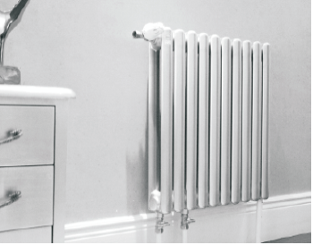
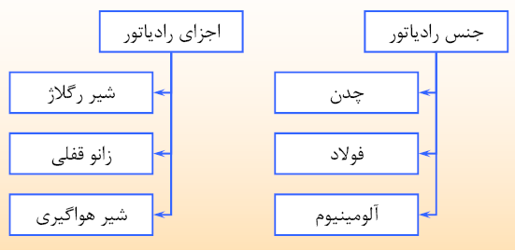
رادیاتورها

Slide 28
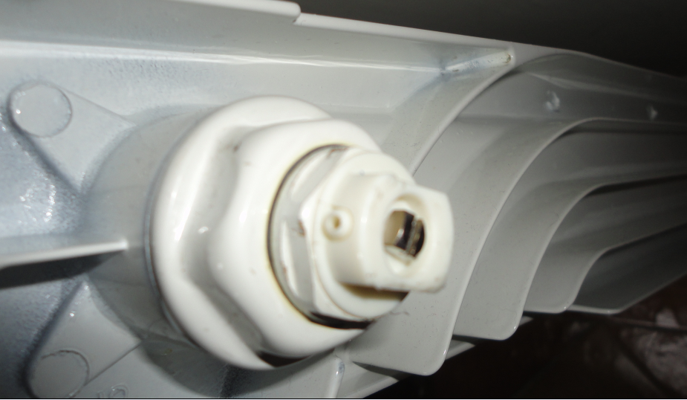
طریقه هواگیری سیکل :
ابتدا دمای رادیاتورها را روی 80 درجه تنظیم می کنیم.
از آخرین رادیاتور شروع به هواگیری می کنیم و پیش میرویم.
محل خروج هوای سیکل
پیچ هواگیری

Slide 29
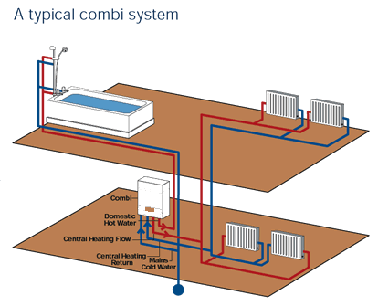

Slide 30
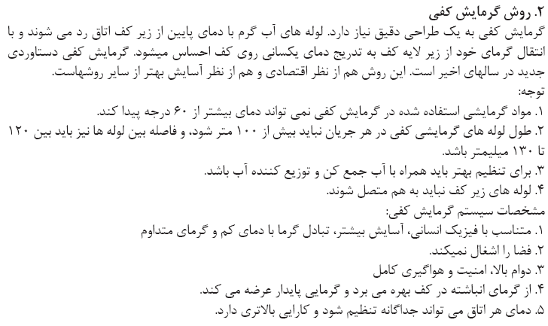

Slide 31
گرمایش با آب گرم

Slide 33
باید بدانیم که :
ارزش حرارتی گاز کپسولی بیشتر از گاز شهری است .
ارزش حرارتی گاز طبیعی 9000
ارزش حرارتی گاز کپسولی 1200
در هر وسیله گاز سوز طول شلنگ گاز نباید از 120 cm بیشتر شود .
● نصب دستگاه با توان ورودی خالق 12/7kw در اتاق خواب یا فضایی که به عنوان خواب در نظر گرفته می شود ممنوع می باشد . مگر آنکه از نوع محفظه احتراق بسته باشد و یا مجهز به ترموستات دود باشد به نحوی که قبل از تجمع دودهای سمی ، دستگاه را خاموش نماید .
براحتی می توانیم با گذاشتن درز 5.1 سانتیمتری در پایین درهای داخلی ساختمان ، باعث گردش هوا در تمامی ساختمان شویم و خیلی ساده از بروز حادثه جلوگیری نماییم

Slide 34
حجم آب موجود در دستگاه های مختلف
حجم آب موجود در دستگاه های مختلف
رادیاتورهای فولادی و چدنی پره ای | 5 لیتر به ازای هر مترمربع سطح حرارتی رادیاتور
فن كویل | 0.4 لیتر به ازای هر 1000 فوت مكعب در دقیقه هوادهی
كویل حرارتی و برودتی 8 ردیفه | 3 تا 4 لیتر به ازای هر فوت مربع از سطح كویل
كویل حرارتی و برودتی 6 ردیفه | 5/2 تا 3 لیتر به ازای هر فوت مربع از سطح كویل
كویل حرارتی و برودتی 4 ردیفه | 2 تا 5/2 لیتر به ازای هر فوت مربع از سطح كویل
كویل حرارتی و برودتی 2 ردیفه | 1 تا 5/1 لیتر به ازای هر فوت مربع از سطح كویل
كویل حرارتی و برودتی 1 ردیفه | 5/0 تا 1 لیتر به ازای هر فوت مربع از سطح كویل
دیگ چدنی پره ای | 1 تا 2 لیتر به ازای هر 1000 كیلوكالری ظرفیت دیگ
دیگ فولادی فایر تیوب | 5/2 تا 4 لیتر به ازای هر 1000 كیلوكالری ظرفیت دیگ
منبع آبگرم دو جداره | 1/0 تا 2/0 لیتر به ازای هر لیتر ظرفیت منبع آبگرم

Slide 35
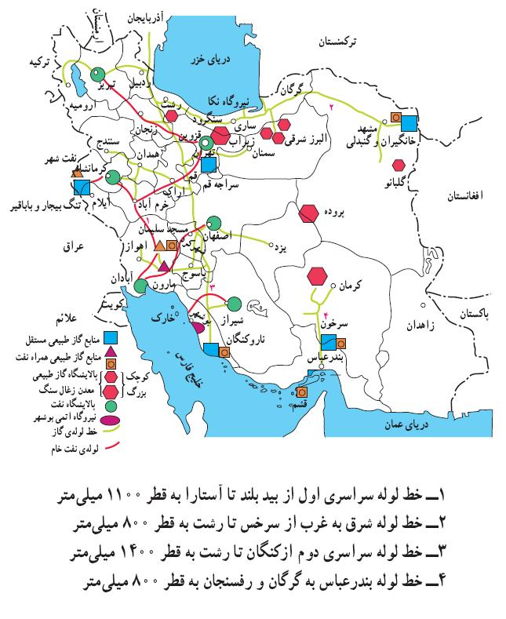

Slide 36
محیط مورد نظر | دفعات تخلیه هوا در ساعت
سرویسهای بهداشتی عمومی | 30-80
محیط كاری كوره های صنعتی | 30-60
كارگاه رنگ سازی | 30-60
كارگاه ریخته گری | 20-40
نانوایی و سالن پخت قنادیها | 20-40
انباره های میوه | 20-30
موتورخانه | 20-30
كارگاه نقاشی صنعتی | 20-30
تعمیرگاه خودرو | 20-30
استخرهای عمومی | 20-30
رختشوی خانه های عمومی | 20-30
آشپزخانه های عمومی و صنعتی | 15- 25
مساجد و حسینیه ها | 10-20
لابراتورهای عكاسی و چاپ | 10-20
سالنهای سینما و تئاتر | 10-15
آشپزخانه های خانگی | 10-15
سالنهای ورزشی | 8-15
كلوپها | 8-10
سالن اجتماعات و پذیرایی و رستورانها | 8-10
كارگاه تراشكاری‌(ماشین ابزار) | 5-10
سالنهای نگهداری دام و طیور ( مرغداریها) | 5-10
آسایشگاه و خوابگاه ها | 5-10
آزمایشگاه و بیمارستانها | 5-8
بانكها و اماكن اداری | 3-6
كلاسهای درسی | 2-4

Slide 37
اكسيژن
فرمول : O2
ويژگي : گاز بي‌رنگ و بي‌بو
حد طبيعي در هوا : 18% -5/23%
كاهش درصد سطح اكسيژن به كمتر از 18% باعث پائين آمدن سطح اكسيژن خون و احساس تنگي نفس، خفگي، بيحالي و نهايتا مرگ مي‌گردد.

Slide 38
منواكسيدكربن
فرمول : CO
ويژگي : گاز بي‌رنگ ، بي طعم و بي‌بو
نحوه توليد : احتراق ناقص گاز و ساير سوخت‌هاي فسيلي
حد طبيعي در مناطق شهري : كمتر از ppm 17
بيشترين ميزان مجاز در محيط : ppm 50 در 8 ساعت
ميل تركيبي با هموگلوبين خون : 200 برابر بيشتر از اكسيژن
حاصل تركيب با هموگلوبين : كربوكسي هموگلوبين

Slide 39
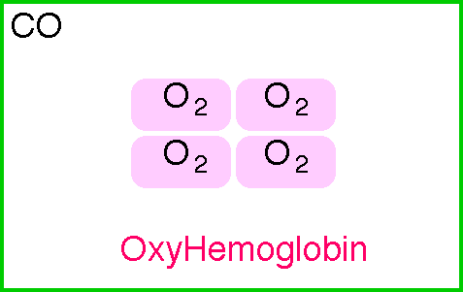
اثرات ناشي از استنشاق منوكسيدكربن
در تنفس سالم اكسيژن توسط هموگلوبين خون از ريه‌ها به بافتهاي بدن انتقال مي‌يابد.
با ورود منواكسيدكربن به ريه‌ها , منواكسيدكربن جايگزين اكسيژن شده و با هموگلوبين خون تركيب قوي كربوكسي ‌هموگلوبين را بوجود مي‌آورد و از انتقال و رسيدن اكسيژن به بافتها جلوگيري مي‌كند.

Slide 40
علائم هشداردهنده ناشي از مسموميت منواكسيدكربن
احساس فشار در سر
سوزش در چشم
ضربان نامنظم قلب
سرخ شدن لبها
بزرگ شدن مردمك چشم
احساس گيجي و سردرگمي و عدم تشخيص آشكار
ضعف , كسالت و خواب آلودگي
حالت تهوع و استفراغ
تشنج
كما

Slide 41
اثرات افزايش كربوكسي هموگلوبين خون
اثرات افزايش منواكسيدكربن
COHb | اثرات
1 > | بدون اثر محسوس
2 ـ 1 | بعضي شواهد در رفتار
5 ـ 2 | اثر روي اعصاب مركزي
10 ـ 5 | عدم تشخيص روشن در اعمال عضلاني
80 ـ 10 | سردرد شديد، خستگي، گيجي، كما و مرگ
مقدار (PPM) | مدت تماس | اثرات
9 | نا محدود | حد استاندارد
50 | در 50 دقيقه | تغيير در ديد و شفافيت نسبي
 | 8 تا 12 ساعت | اختلالات عصبي
 | 6 هفته | تغييردر ساختارقلب و مغز
200 | 2تا 3 ساعت | سردرد خفيف
400 | 2تا 3 ساعت | سردرد كلي
800 | در 45 دقيقه | تهوع و تشنج
 | 2تا 3 ساعت | بيهوشي و مرگ
1600 | 20 دقيقه | سردرد , سرگيجه و تهوع
 | 1 ساعت | مرگ
3200 | 5 تا 10 دقيقه | سردرد , سرگيجه و تهوع
 | 30 دقيقه | مرگ
6400 | 1 تا 2 دقيقه | سردرد , سرگيجه و تهوع
 | 10 تا 15 دقيقه | مرگ
COHb غلظت‌ كربوكسي هموگلوبين است كه معمولا به صورت درصد نسبت به اشباع بيان مي‌شود.

Slide 42
ضرایب اطمینان در محاسبات اتلاف حرارتی در زمستان
برای جهت شمال شرق : 10%
برای جهت غرب : 5%
برای سطوح بادگیر : 5%-10%
برای تناوب گرمایش:
ساختمان هایی كه فقط در طول روز گرم می شوند : 10%-15%
ساختمان هایی كه در طول روز مورد استفاده قرار نمی گیرند : 25%-30%
ساختمان هایی با تناوب استفاده طولانی : بالاتر از 50%
برای ارتفاع بلند :
برای ارتفاع های بالاتر از 4 متر به ازای هر یك متر ارتفاع اضافی 2.5% به بار اضافه می شود. به طور مثال برای فضایی با ارتفاع 6 متر باید 5% ضریب اطمینان در نظر گرفت.

Slide 43
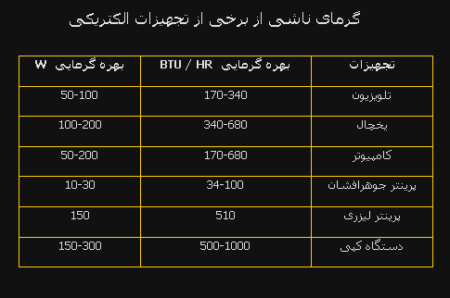

Slide 44
تخمین بار گرمایی مربوط به گرمایش ساختمان :
روش اول :
به طور كلی بار گرمایی برای اغلب ساختمان ها بین 20 تا 60 BTU/HR به ازای هر فوت مربع یا 200 تا 600 BTU / HR به ازای هر متر مربع تخمین زده می شود كه میانگین 25 تا 40 به ازای هر فوت مربع یا 250 یا 400 BTU / HR به ازای هر متر مربع بنا به شرایط اقلیمی گرم یا سرد برای تخمین و برآورد كلی بیشتر به كار می آید.
برای ساختمان های خاص با 100% هوای تازه مانند بیمارستان ها و آزمایشگاه ها دامنه تخمین بار گرمایی بین 40 تا 120 BTU / HR به ازای هر فوت مربع یا 400 تا 1200 BTU/HR به ازای هر متر مربع است.
روش دوم :
در این روش برای تخمین بار گرمایی ، انتقال حرارت از طریق جدارها را بدست می آوریم و حاصل را با بار گرمایی ناشی از هوای نفوذی جمع می كنیم .
با ر گرمایی به ازای هر فوت مربع جدار خارجی با مصالح بنایی بدون عایق :
Q = 0.4 dT
با ر گرمایی به ازای هر فوت مربع جدار خارجی با مصالح بنایی با عایق :
Q = 0.06 dT
با ر گرمایی به ازای هر فوت مربع در و پنجره مشرف به خارج :
Q = 0.9dT
با ر گرمایی ناشی از نفوذ هوا به ازای هر فوت مكعب حجم فضا :
Q = 0.027dT
· در روابط فوق :
:dT اختلاف دمای داخل و خارج بر حسب فارنهایت (F )
:Q مقدار اتلاف گرما ( انتقال حرارت از جدار) بر حسب BTU / HR

